Slide 1
Digitalización de la Micro y Pequeña Empresa de Talcahuano
Docente: Juan Reyes Candia. / Contador Auditor.
Contacto: jua.reyes.candia@gmail.com

Slide 2
Módulo: “Adelantarse al mercado conociendo antes
que tus competidores, que innovaciones
están a tu alcance e implementarlas con
solvencia”.

Slide 3
Parte 1/2: “Adelantarse al mercado conociendo antes
que tus competidores”.

Slide 4
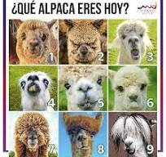
Antes de empezar.

Slide 5
PRESENTACIÓN ¿QUIÉN SOY?
Hombre, Hijo, Hermano, Tío y Trabajador.
Mis Experiencias Laborales.

Slide 6
Objetivos de esta clase
Conocer herramientas, para adelantarse al mercado conociendo antes
que tus competidores, que innovaciones
están a tu alcance e implementarlas con
solvencia

Slide 7
Introducción:
Cuando lanzamos un proyecto en Internet, la competencia (todavía) no es el enemigo, más bien cumple un papel de maestro involuntario del que podemos y debemos aprender. En este sentido, analizar la competencia te ayuda a saber qué puedes y qué no puedes hacer. En este post te enseñamos cómo hacer un análisis de la competencia y dominar tu nicho de mercado de forma práctica y eficaz.

Slide 8
¿Qué es el análisis de la competencia?
El análisis de la competencia es un estudio que permite averiguar qué están haciendo tus competidores que tú no haces y que puede beneficiar a tu negocio.
No es, ni más ni menos, que un análisis de las estrategias, debilidades y fortalezas de aquellos negocios que trabajan en el mismo sector de mercado que el tuyo. Una vez realizado el análisis, se realiza un balance final para comprobar cuáles de ellos son competencia directa.

Slide 9
Es decir, se trata de un proceso para identificar las empresas en un mercado que ofrecen productos o servicios similares a los nuestros y evaluarlos en función de un conjunto de criterios comerciales predeterminados. Un buen análisis de la competencia nos ayudará a ver nuestro negocio y el de nuestros competidores a través de los ojos del público potencial. Todo esto con el objetivo de identificar dónde y en qué puntos podemos mejorar.

Slide 10
Este estudio es fundamental para determinar cómo se compara nuestro negocio con otros. Es una forma muy inteligente de buscar áreas de mejora y detectar oportunidades. Todo siempre de forma ética y legal.

Slide 11
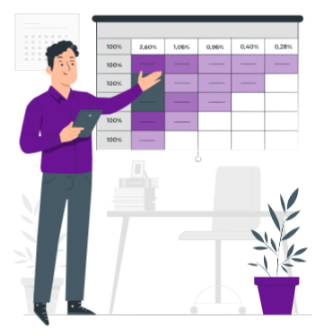
Gracias a los avances tecnológicos nunca ha sido tan fácil averiguar acerca de una empresa rival y ver lo que están haciendo. Literalmente, solo con entrar en Google y buscar el tipo de producto que estás ofreciendo podrás obtener al segundo un listado de empresas que ofrecen algo similar.

Slide 12
¿Por qué hacer un análisis de la competencia?
El análisis de la competencia permite crecer, desarrollar un negocio e implantar nuevas ideas. Si varias empresas de tu mismo nicho de mercado están haciendo cosas que tú no, ¿por qué no buscar oportunidades?
A continuación, te explicamos algunos de los beneficios de hacer un análisis de la competencia:

Slide 13
Ayuda a reconocer cuáles son tus competidores directos
Determina si compartes el mismo público con tus competidores
Sirve para averiguar cómo mejorar la estrategia empresarial y cómo diferenciarte del resto
Ayuda a mejorar la atención al cliente
Mejora el desarrollo de estrategias de contenido
Nos dirá cómo podemos superar a nuestros competidores en estas áreas para mantener la atención de nuestros clientes.

Slide 14
Pero, además de para saber qué hace la competencia, realizar un análisis de rutina de esta a lo largo del ciclo de vida de nuestro negocio es importante para mantenernos actualizados con las tendencias del mercado y las ofertas de productos. Este estudio podría revelar información sobre una posible saturación del mercado, las oportunidades comerciales o las mejores prácticas de la industria, por ejemplo.

Slide 15
Por otro lado, como hemos mencionado, también es importante saber cómo te ven tus clientes en comparación con tu competencia. Este tipo de análisis te ayudará a saber qué servicios se valoran más y qué áreas se están descuidando.

Slide 16
En resumen, un análisis de la competencia es importante tanto para la ofensiva como para la defensiva. Comparar tu negocio con el de la competencia te enseña los puntos de mejora y los puntos en los que destacas. Incluso puede ayudarte a identificar un nuevo nicho que puedes aprovechar.

Slide 17
¿Qué se debe incluir en un análisis de la competencia?
Realizar un análisis FODA y un análisis PEST sería un buen punto de partida. Sin embargo, hay otros componentes que también deberemos considerar.

Slide 18
Hay que tener en cuenta que la clave es recabar toda la información posible para elaborar una evaluación precisa comparativa. En este sentido, deberás recopilar información sobre los compradores potenciales y sus características, precios, calidad del servicio, fortalezas y debilidades.

Slide 19
Análisis FODA

Slide 20
Análisis PEST

Slide 21
¿Qué se debe incluir en un análisis de la competencia?
A continuación, los 10 componentes que sí o sí debe tener un análisis de la competencia:

Slide 22
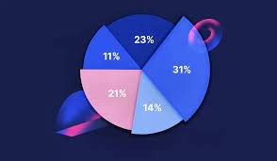
1# Porcentaje de participación de mercado
Esto ayuda a identificar quiénes son nuestros principales competidores en el mercado. No excluyas por completo a los competidores más grandes, ya que tienen mucho que enseñar sobre cómo tener éxito en la industria.

Slide 23
2# Geografía
Mira dónde se encuentran tus competidores y las regiones a las que prestan servicio. ¿Son empresas físicas o la mayor parte de sus negocios se realizan en línea?

Slide 24
3# Precios
Identifica cuánto cobran tus competidores y dónde se encuentran en el espectro de cantidad frente a calidad.

Slide 25
4# Marketing
¿Qué tipo de estrategia de marketing están llevando a cabo? Investiga las páginas web de la competencia, la presencia en las redes sociales, el tipo de eventos que patrocinan, sus estrategias de SEO, sus eslóganes y las campañas de marketing actuales.

Slide 26
5# Fortalezas
Identifica lo que tus competidores están haciendo bien y lo que les funciona. ¿Las reseñas indican que tienen un producto superior? ¿Tienen un alto conocimiento de marca?

Slide 27
6# Debilidades
Por lo contrario, identifica lo que podrían hacer mejor. ¿Tienen una estrategia de redes sociales débil? ¿Carecen de tienda online? ¿Su sitio web está desactualizado? Esta información puede darte una ventaja competitiva.

Slide 28
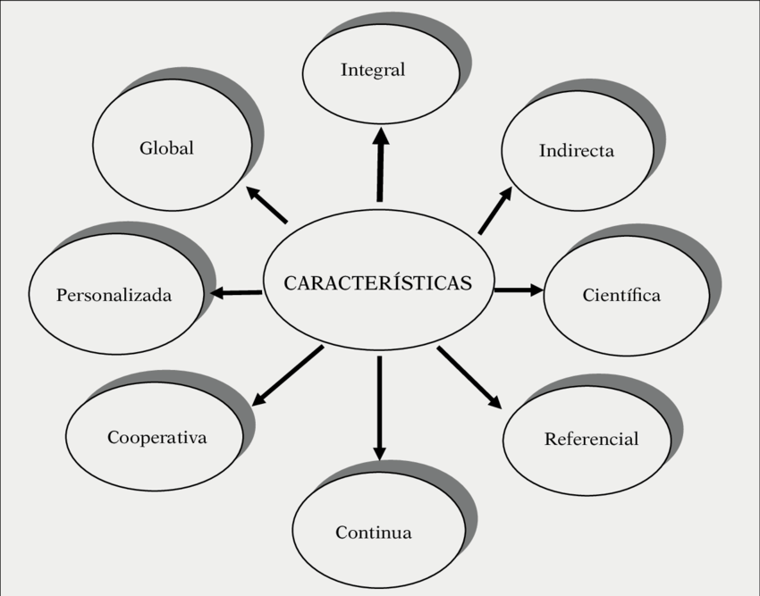
7# Características
Encontrar todas las características que tiene el producto o servicio de cada competidor directo. Guarda esto en un Excel de información de la competencia para visualizar cómo las empresas se comparan entre sí.

Slide 29
8# Ventaja competitiva
¿Qué hace que tus competidores sean únicos y qué anuncian como sus mejores cualidades?

Slide 30
9# Cultura
Evalúa sus objetivos, la satisfacción de los empleados y la cultura de la empresa. ¿Son el tipo de negocio que anuncia el año en que se estableció o son empresas modernas? Lee las reseñas de los empleados para conocer la cultura de la empresa.

Slide 31
10# Reseñas de los clientes
Por último, analiza las reseñas de los clientes de sus competidores, registrando tanto los pros como los contras.

Slide 32
Cómo hacer un análisis de la competencia.
Ahora que ya sabemos los elementos que deben incluirse, vayamos al grano. Probablemente ya sepas quién es tu competencia y tengas varios prototipos de negocio a los que te gustaría parecerte. Una vez que ya tenemos claro qué empresas de nuestra competencia queremos evaluar (os recomiendo hacer una selección de 3 empresas para empezar) considero que hay varios pasos esenciales que debemos tener en cuenta:

Slide 33
1# Identifica a los competidores del mercado
Lo más intuitivo es realizar búsquedas en Google. Es una buena práctica, pero recomendamos que lo hagas con sesiones de incógnito para que no se tengan en cuenta en el historial de navegación.
Para realizar las búsquedas podemos investigar con varias palabras clave que describan la venta de los productos o servicios que comercializamos. Tanto en nuestro país como en otros lugares para tener una visión más completa.

Slide 34
Otra práctica muy útil es analizar a las empresas que han sido galardonadas por premios y reconocimientos de prestigio. A buen seguro que podremos ver buenos diseños, elementos de confianza y los métodos de pago más utilizados.

Slide 35
2# Analiza y vigila los sitios web de tus competidores
Cuando hayas identificado a tus principales competidores, investiga durante un tiempo qué hacen, cómo interactúan con sus usuarios, qué ofertas ofrecen…
Esto te ayudará a comprender mejor a tu competencia y a tomar decisiones más acertadas.
Comienza por sus páginas web utilizando un tracker de contenidos como Websitewatcher, una herramienta que sirve para conocer los cambios que se producen en las páginas web de tu competencia.

Slide 36
2# Analiza y vigila los sitios web de tus competidores
Cuando hayas identificado a tus principales competidores, investiga durante un tiempo qué hacen, cómo interactúan con sus usuarios, qué ofertas ofrecen…
Esto te ayudará a comprender mejor a tu competencia y a tomar decisiones más acertadas.
Comienza por sus páginas web utilizando un tracker de contenidos. Es una herramienta que sirve para conocer los cambios que se producen en las páginas web de tu competencia.

Slide 37
¿Que es un tracker ?

Slide 38
3# Analiza la experiencia de usuario
Para analizar una página de la competencia hay que acceder a su web, experimentar en primera persona la navegación y anotar (incluso con capturas de pantalla) todos los elementos que nos llamen la atención de la página con especial hincapié en las call to action (Llamada a la acción)que dirigen a la compra o contratación.
Cuanto más minuciosos seamos en esta práctica mucho mejor.
Recomendamos evaluar, al menos, la portada, los mensajes, las imágenes, combinación de colores, precios, proceso de compra, métodos de pago, elementos de confianza, certificado de seguridad SSL, ofertas y promociones, elementos para captar emails, costes de envío y las políticas de devoluciones.

Slide 39
4# Vigila el contenido
El contenido es el elemento más importante de tu negocio online. Se trata de la savia de tu proyecto y es un aspecto en el que debes inspirarte de tu competencia para tener la base bien construida para el posicionamiento natural con el objetivo de atraer links y tráfico.
Hay que analizar con cariño el contenido. Podemos fijarnos en si la competencia tiene un blog, cómo y sobre qué escriben, si permite a los clientes poner comentarios, reviews u opiniones de productos, si tiene una sección de preguntas frecuentes (faqs) y otros elementos de ayuda u orientación.

Slide 40
Si tenemos en cuenta todo lo que hace nuestra competencia en temática de contenido, nos ayudará a ver qué aspectos podemos mejorar o en qué canales debemos centrarnos para sacar el máximo partido.
Vale la pena destinar esfuerzos en el contenido de nuestro proyecto e invertir tiempo, a largo plazo el esfuerzo se verá recompensado.

Slide 41
5# Vigila las redes sociales y la atención al cliente
Ha llegado el momento de pensar cómo contacta nuestra competencia con sus clientes y desde qué vías atiende sus preguntas, dudas y sugerencias. El objetivo es descubrir las pautas de comunicación con el cliente (con especial atención en comprender qué necesitan o echan de menos) para poder dar el mejor trato posible a los clientes y ofrecer un valor añadido.
Saber en qué redes sociales están presentes, qué tipo de contenido publican y cómo interactúan son elementos interesantes. Seguro que podemos conocer nuevas técnicas y captar buenas ideas.

Slide 42
Un detalle muy útil es fijarse en cómo abordan la comunicación de crisis. Por ejemplo, con comentarios negativos, críticas o reseñas negativas, políticas de devoluciones, problemas con envíos, etc. Hay que estar preparado para todo.

Slide 43
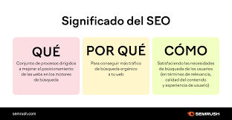
6# Análisis SEO On Page y enlaces
Seguimos analizando el contenido. Ahora nos centramos en el análisis del SEO On Page (interno) de la competencia. Es decir, el contenido que va dirigido de forma específica para buscadores.
Es conveniente fijarse en los meta títulos y meta descripciones de los productos y categorías de un proyecto online y evaluar el estilo y estructuras que se utilizan.

Slide 44
Esta técnica también nos servirá de ayuda para conocer cuáles son las palabras clave que están trabajando nuestros competidores.
Otro detalle muy interesante es ver qué enlaces ha conseguido la competencia. Para ello, podemos utilizar alguna de las herramientas destinadas a esta misión como Ahrefs. Con esta información podremos contactar a otras webs para que nos enlacen o colaborar de alguna forma con ellas para conseguir un win to win.

Slide 45
7# Conoce la estrategia publicitaria
Existen numerosas herramientas en Internet para analizar la competencia. Muchas de ellas son de pago, aunque suelen tener versión gratuita que nos permitirán conocer ciertas prácticas de la competencia con información relevante.

Slide 46
Haz hincapié en herramientas como Semrush que aporten datos sobre:
Investigación orgánica
Backlinks
Tipos de publicidad
Publicidad en PLA (Google Shopping y comparadores de precios)
Rankings y elementos de velocidad de carga

Slide 47
Cómo dominar tu nicho de mercado
Es elemental centrarse en un nicho concreto para poder convertirnos en un referente o en un líder de sector. Los resultados en Internet se consiguen con inversión de tiempo y dinero y será necesario dedicar un esfuerzo constante durante varios meses para poder competir con los first class (Primera Clase) del sector.
Solo con repetir las buenas prácticas de las grandes empresas no conseguiremos replicar sus resultados. Hay que tener en cuenta que existen factores como la longevidad de la página, el tiempo en las acciones, los enlaces conseguidos y el presupuesto en marketing que puede alejarnos de sus ventas.

Slide 48
Analiza a tus competidores

Slide 49
Cierre
¿Qué aprendimos?
¿Con qué nos quedamos?
¿Qué palabras, frases o conceptos definieron esta clase?

Slide 50
Digitalización de la Micro y Pequeña Empresa de Talcahuano
Docente:
Contacto:

